Slide 1

7. МЕТОДИКА RAPID FORESIGHT В ПРОЕКТОМ УПРАВЛЕНИИ
1. Знакомство с методикой RAPID FORESIGHT
2. Основные принципы и сценарий форсайт-сессии
3. Команда форсайт-сессии
4. Формирование «карты будущего» и подведение итогов
Notes:
Чтобы использовать этот слайд анимированного заголовка с новым изображением: 1) Переместите верхнюю полупрозрачную фигуру в сторону. 2) Удалите изображение. 3) Щелкните значок рисунка, чтобы добавить новый рисунок. 4) Верните полупрозрачную фигуру в исходное положение. 5) Измените текст на слайде.

Slide 2
1. Знакомство с методикой RAPID FORESIGHT
Форсайт (от англ. Foresight — «взгляд в будущее, предвидение») — это социальная технология, формат коммуникации, который позволяет участникам договориться по поводу образа будущего, а также, определив желаемый образ будущего, договориться о действиях в его контексте.

Slide 3
Четыре уровня деятельности Форсайт-метода:
настоящее
работа с карточками, высказывания участников, модерация
будущее
предсказательные методы, работа с перспективами и т.д.
планирование
стратегический анализ, определение приоритетов
нетворкинг
инструменты, направленные на создание диалога и соучастие участников форсайта
Rapid Foresight (RF) — это инструмент для прогнозирования и формирования будущего, позволяющий получать за короткий срок прогнозы высокой точности относительно будущего, путей их достижения и объединять людей для реализации их представлений о будущем.

Slide 4
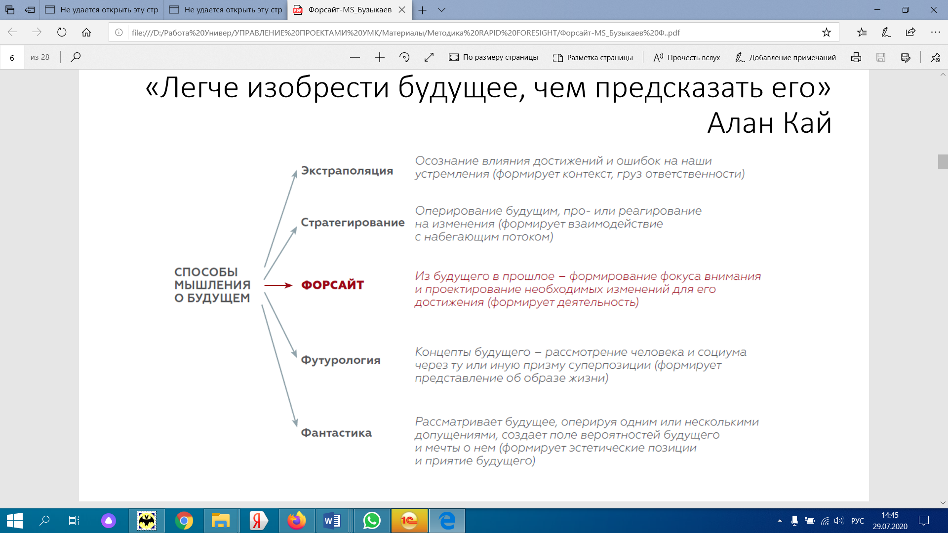
«Легче изобрести будущее, чем предсказать его»
Алан Кай

Slide 5
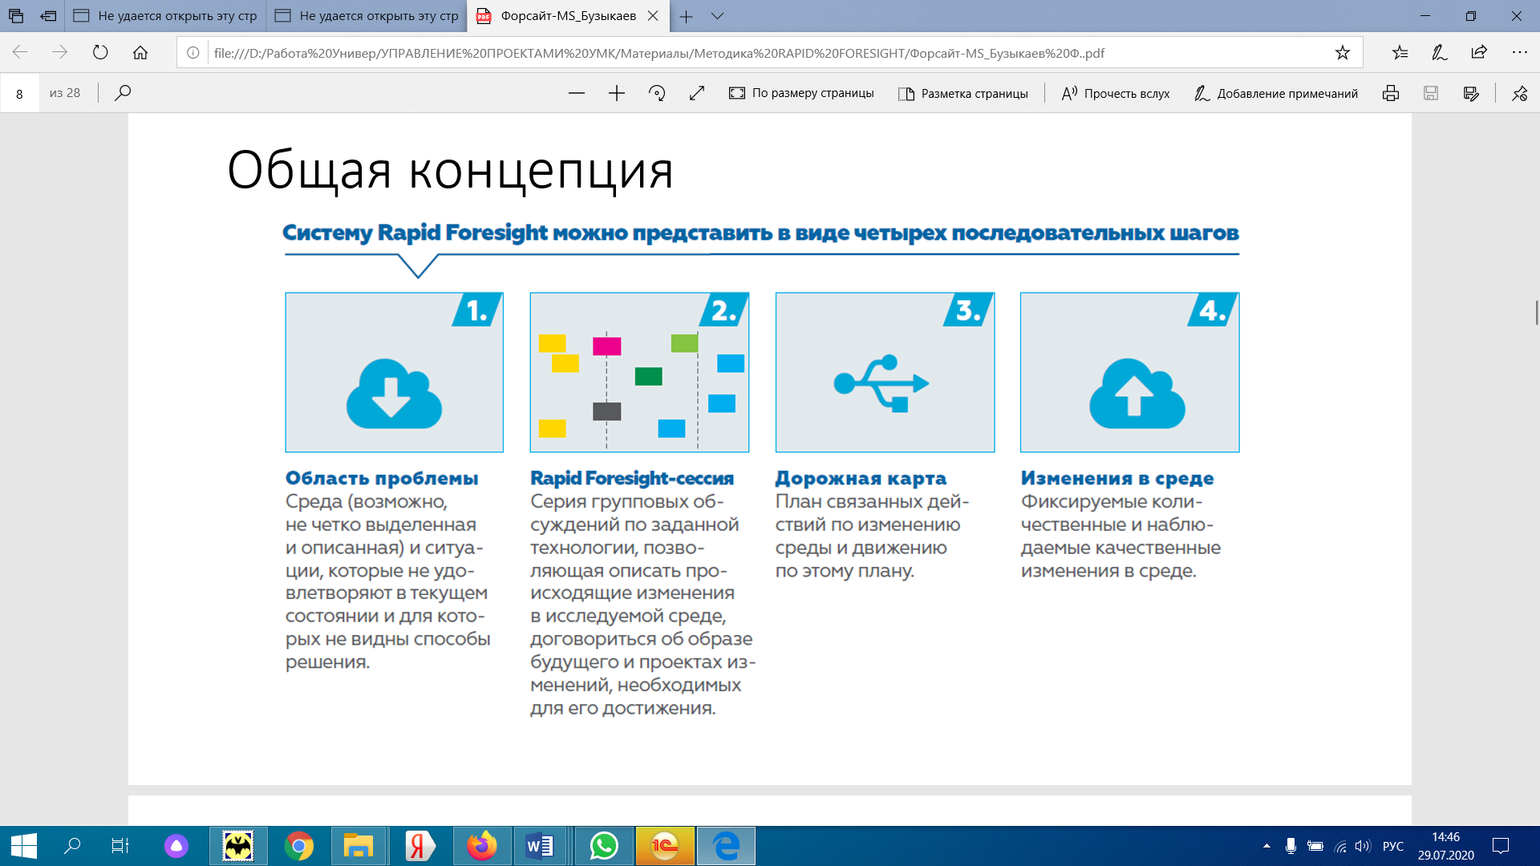
Общая концепция

Slide 6
2. Основные принципы и сценарий форсайт-сессии
Базовые принципы
Будущее зависит от прилагаемых усилий, его можно создать
Будущее вариативно — оно не проистекает из прошлого, а зависит от решений участников и стейкхолдеров
Есть области, по отношению к которым можно строить прогнозы, но в целом будущее нельзя предсказать достоверно, можно подготовиться или подготовить будущее таким, каким мы его хотим видеть

Slide 7
Особенности методики Rapid Foresight и форсайт- сессий:
совместная работа экспертов ведется не с текстами, а с образами и схемами
ведется создание карты будущего и дорожной карты
быстрота и высокая достоверность результатов
емкий и адаптируемый результат
возможность привлекать к работе широкую аудиторию, а не только профильных экспертов
управленческий, а не аналитический подход
дискуссионная и проектная логика, мозговой штурм, игровые методики

Slide 8
Rapid Foresight имеет одновременно четыре основные функции:
прогнозирование
формирование быстрого коллективного взгляда на вероятные варианты развития предмета исследования
проектирование
выбор оптимальных путей развития предмета, в том числе инструментов его изменений
программирование
формирование проектных флэш-групп, готовых продвигаться по направлению к обозначенным результатам
проекцирование
формирование коллективного языка и вариантов понимания обсуждаемого предмета
Задача форсайта – создать (сформулировать, сформировать) образ будущего и генеральный вектор развития, а также породить серию согласованных проектов и программ изменений (реализуемых различными заинтересованными сторонами) по достижению этого образа будущего.

Slide 9
С точки зрения последовательности шагов в Rapid Foresight выделяют следующие:
1
2
3
4
5
Префорсайт (Pre-Foresight)
Формирование группы участников (group selection)
Генерация
Действия (аction)
Обновление (renewal)

Slide 10
1. Префорсайт (Pre-Foresight)
Подготовка форсайт-сессии является важной частью получения качественного результата и включает в себя:
обзор источников по предмету работы (в том числе предыдущие форсайты по этой и смежным темам);
сбор и анализ статистических данных (в том числе проведение экстраполяции, корреляционного и регрессионного анализа);
анализ высказываний признанных лидеров мнений в данной области;
анализ общественного мнения;
данные, публикуемые экспертными институтами.

Slide 11
2. Формирование группы участников (group selection)
Здесь могут применяться следующие подходы:
экспертиза заказчика, его предположения о людях, имеющих необходимую экспертизу;
составление списков, рейтингов и рэнкингов по данной теме;
поиск авторов публикаций по теме (включая социальные сети и блоги);
библиометрия и анализ патентов.
Опытные модераторы форсайт-сессий способны подсказать кандидатов, которые уже принимали участие в подобных мероприятиях ранее.

Slide 12
3. Генерация
Собственно форсайт-сессия, которая включает в себя такие эффективные инструменты групповой работы, как:
мозговые штурмы;
проработка сценариев (во время работы с картой);
метод свободных ассоциаций;
экспертные панели (которыми фактически частично является работа в группах);
научная фантастика;
опросы, (правда, только в рамках модерируемой группы);
верификация результатов (карты) предыдущих форсайт-сессий;
голосование участников сессии.
Notes:
Совет.
Если используется сложное изображение в качестве фона без полей, добавьте слой прозрачной (70–90 %) заливки, чтобы придать тексту контрастность.

Slide 13
4. Действия (аction)
Общественный формат проведения форсайт-сессии является естественным для RF-подхода. Наиболее частым результатом форсайт-сессии служит набор инициатив (проектов изменений), которые могут быть представлены в виде дорожных карт.
Отслеживание этой активности, поддержка с помощью IT-инструментов, работы модераторов, предоставление площадки для коммуникации является важной составляющей форсайта, фактически единственным залогом того, что результаты сессии не будут забыты.

Slide 14
5. Обновление (renewal)
В Rapid Foresight заложено сразу несколько инструментов постоянного обновления методики, а именно:
проектирование каждой форсайт-сессии требует от команды организаторов (модераторов) ревизии имеющихся у них в наличии инструментов, их применимости в конкретной ситуации, а значит, осознанного пользования методикой;
рефлексия как обязательный элемент работы требует анализа, фиксации и публикации методических находок и доработок, полученных в ходе отдельной форсайт-сессии;
регулярное обновление карты будущего — отдельный и очень важный инструмент в задачах управления большими системами (например, карта будущего форсайта образования пересматривается и обновляется ежегодно).

Slide 15
Сессия Rapid Foresight состоит из трех проекций, совмещение которых и дает полную, объемную картину будущего:
!
определенная последовательность шагов по проведению форсайт-сессии, выполнение которых гарантирует получение необходимого и достаточного содержания
практика модерации и работы с участниками, которая позволяет проводить форсайт-сессии с самыми разными (и широкими) слоями населения
практика сборки результатов групповой работы, которая позволяет быстро упаковывать полученное содержание в отторжимый от группы результат

Slide 16
3. Команда форсайт-сессии
Подготовка и проведение форсайт-сессии подразумевает выделение следующих ролей:
держатель коммуникаций с заказчиком
организатор форсайт- проекта
ведущий, старший модератор
модератор
второй модератор
ведущий сборщик
сборщик
визуализатор
аналитик
администратор
логгер

Slide 17
В практике форсайт-сессий один человек реализует чаще всего несколько ролей
+++
Держатель коммуникации с заказчиком устанавливает контакт с заказчиком и проясняет ожидаемые результаты форсайт-сессии, контекст, в который данный результат должен быть вписан, условия проведения сессии и карту заинтересованных субъектов. Также он отвечает за результат сессии перед заказчиком.
Ведущий сессии совместно с модераторами проектирует форсайт-сессию, адаптируя ее под конкретную цель, предмет, сроки, тематику, состав экспертов-участников и задачи заказчика. Ведущий сессии имеет решающее слово в спорных моментах при подготовке проекта сессии. Ведущий проводит установочную сессию для всех команд форсайт-сессии, в которой объясняет план мероприятия, задачи и т.д.
Визуализатор работает с содержанием сессии и представляет его в удобной для дальнейшей работы форме. Это могут быть подготовленные электронные презентации, интерактивные панели, схемы, скрайбинг и другие формы. Визуализатор может быть задействован как по ходу форсайт-сессии для промежуточных сборок во время пленаров, так и в ходе сборки для подготовки интегрального отчета по мероприятию.

Slide 18
Аналитик участвует в подготовке сессии вместе с модераторами и ведущим, присутствует на сессиях, последовательно посещая отдельные группы и наблюдая за работой. В зависимости от задачи на сессию может готовить предварительные аналитические материалы по предмету форсайт-сессии и участвовать в общей постановке задачи участникам наряду с ведущим сессии. Аналитик выделяется в сложных и насыщенных сессиях, которые требуют проведения предварительных и послесессионных дополнительных исследований, интервью, фокус-групп, панельных дискуссий, сбора и структуризации большого количества дополнительного справочного материала.
Организатор (администратор) следит за сроками подготовки, координирует коммуникацию с экспертами, представителями СМИ и другими участниками сессии, обеспечивает своевременное получение необходимых для сессии расходных материалов, полностью готовит мероприятие с организационной точки зрения.
Модератор — ведущий процесса модерации с нейтральной позицией и базовым знанием предметной области.
Содержательная работа сборщика в ходе сессии Сборщик выполняет две основные функции: функцию держателя предмета группового обсуждения и функцию технической фиксации. Функция держателя предмета означает, что сборщик следит за общим ходом дискуссии, видит динамику группы и точки застревания в содержательной динамике, отслеживает, какие части предмета работы не были рассмотрены или рассматриваются чрезмерно глубоко.
Вторая функция сборщика подразумевает, что им ведется запись всех предложений группы, фиксируется содержание как тех карточек, которые были включены группой в карту будущего, так и тех предложений или соображений, которые были отвергнуты.

Slide 19
4. Формирование «карты будущего» и подведение итогов
На карте будущего выделяются три основных временных горизонта:
Ближний
Для явлений, которые большинство участников наблюдает уже сейчас. Фактически разнообразие материалов этого горизонта определяется мерой профессионализма и осведомленности в актуальных процессах собственной предметной области.
Средний
Для явлений, предпосылки к которым есть уже сейчас, но произойдут они в ближайшем будущем, которые сами эксперты считают значимыми и прорывными уже для сегодняшнего дня. Размещение карточек в среднем горизонте может быть результатом уверенности экспертов в том, что именно в данный момент будут проявлены все предпосылки.
Дальний
Для явлений, чье появление предполагается участниками на основе их представлений. Здесь могут быть объекты двух категорий. Первая – объекты, появление которых на карте диктуется развитием того или иного технологического тренда. Вторая – получившие развитие на новом технологическом уровне знакомые продукты.

Slide 20
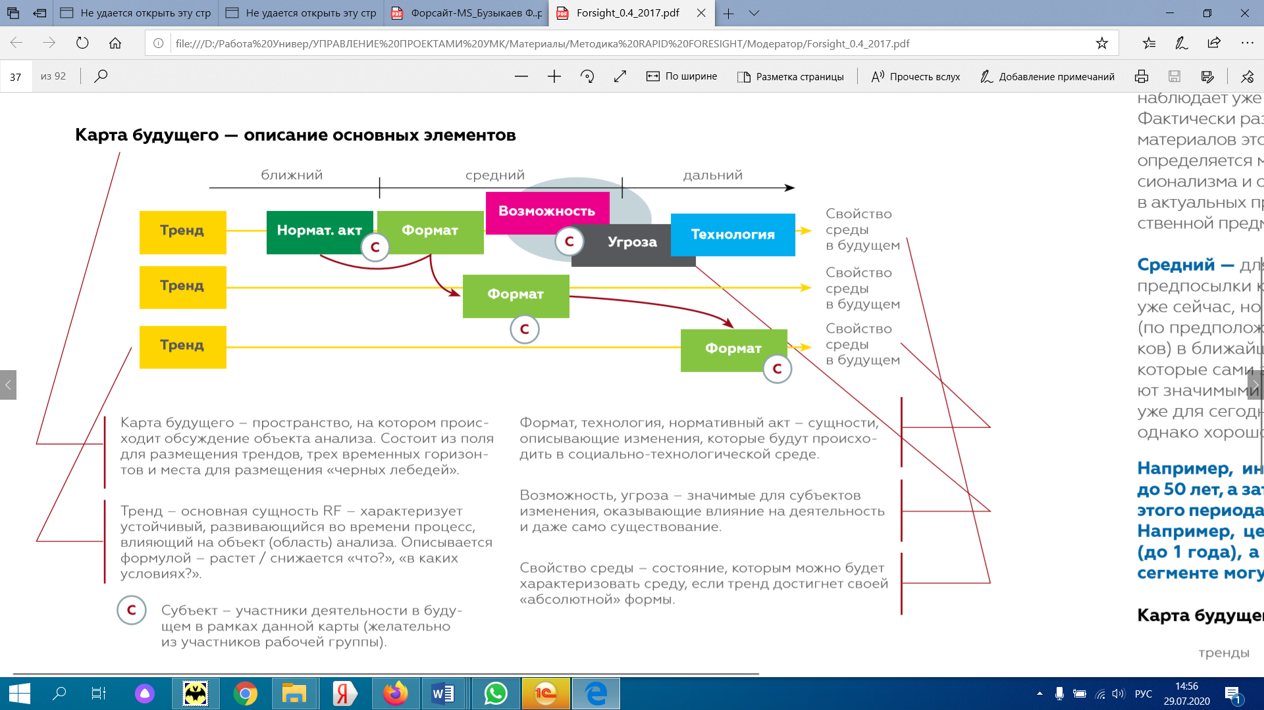

Slide 21
Задача этого такта — уточнение предмета работы, фокуса внимания, границ рассмотрения предмета (темы обсуждения). Часто группа требует от модератора установления этих границ. Но если планом сессии не предусмотрено жесткое определение границ работы, то необходимо побудить группу сделать это самостоятельно. При этом модератор указывает, что не стоит искать единственно верного определения объекта — достаточно согласия участников «здесь и сейчас» в рамках групповой работы. Этот этап является ключевым для того, чтобы обсуждение группой предмета в целом и каждое предложение группы в част- ности имели отношение к предмету разговора, а не к смежным с ним предметам или предметам, находящимся на несколько уровней выше или ниже.
Определение объекта,
предмета и границ (рамки)
карты будущего

Slide 22
Задачей этого такта является создание описания среды, направлений и динамики ее изменения, а также факторов, на это влияющих. Тренд является базовой и организующей сущностью форсайта. «Начальные» тренды фиксируют «отправную точку» форсайта, а развитие этих трендов (и производных от них явлений) на карте времени задает ориентиры процесса наполнения форсайта. Остальные объекты вносятся на карту только относительно трендов как значимая точка развития или кульминация тренда, или как «ответ на вызов», задаваемый трендом. По этой причине на карте не может быть карточек вне трендов (кроме карточек в поле «очевидное-невероятное»).
Формирование
Поля трендов

Slide 23
Задачей этого такта является определение перечня участников, действующих в пространстве объекта и темы форсайта. как правило, перечень субъектов выписывается отдельно на флипчарт рядом с картой будущего. Результатом является нахождение участниками себя в этом перечне субъектов, а также выделение тех субъектов, кто реально действует на данной карте будущего, имеет выраженную позицию, зависит от того, как будет развиваться ситуация.
Формирование
поля субъектов

Slide 24
Задачей этого такта является выявление и понимание участниками сессии реалистичных и вероятных ситуаций, которые либо открывают перед ними «окна возможностей», либо уничтожают возможность существования и действия в пространстве данного форсайта. Результатом этого такта является выявление мест на карте будущего, по поводу которых у большинства участников есть согласие в необходимости изменений. По сути это является важнейшим тактом для достижения группой коллективного видения карты будущего.
Выявление угроз
и возможностей

Slide 25
Задачей этого такта является описать критические события, которые могут переломить ход трендов, стартовать новые тренды и зафиксировать вызовы для субъектов данного пространства форсайта. Результатом является понимание и согласие участников по поводу вероятности и вида критических изменений, которые могут в будущем изменить данный объект форсайта. Событие — это одномоментное явление, выражающее кульминацию какого-либо тренда, его точку перелома — маркер, размещаемый в таких точках «перелома».
Работа с событиями
и вызовами

Slide 26
Задачей этого такта является детальное насыщение описываемой среды (объекта форсайта) элементами деятельности и понимание, как именно эта деятельность реализуется. Результатом данного такта является понимание, какая часть объекта «закрыта» различными элементами деятельности, а где находятся пока пустые зоны.
Наполнение карты будущего
содержанием: норм. акты,
форматы, технологии

Slide 27
Задачей этого такта является формирование коллективного представления о будущем или о нескольких вариантах будущего. Результат такта — картина (образ) будущего, удовлетворяющая ожиданиям группы.
Формирование
образа будущего

Slide 28
Задачей этого такта является создание связанного множества изменений, позволяющих субъектам перейти в желаемое будущее из текущего состояния. В зависимости от общей цели форсайт- сессии и имеющегося времени результатом данного такта могут быть: перечень инициатив, перечень проектов или прообраз дорожной карты. Такт можно рассматривать в качестве самостоятельной сессии проектировки, которая состоит из нескольких подтактов: • генерация возможных проектных инициатив; • презентация и критика идей проектов; • поиск дополнений, взаимовлияний между проектами; • выставление приоритетов ранжированием или ставками участников; • определение логической последовательности проектов и размещение проектов на карте/под картой.
Генерация идей
и описание проектов
изменений

Slide 29
Обработка материала и сборка результата RF-сессии
Хронологически обработка материала форсайт-сессии проводится в несколько этапов:
«Сборка» — создание отторжимого результата групповой работы.
техническая фиксация содержания по ходу работы (фото, аудио, фиксация на карте будущего и флипчартах и т.д.)
быстрая обработка — сбор информации по одному-двум критериям для проведения завершающего пленара, которая может быть представлена всем участникам сессии
быстрая сборка — обработка материала в течение ближайших пары дней, выделение наиболее важного содержания, подбор представления содержания в наиболее компактной и удобной форме
полноценная сборка — полноценная обработка, включая при необходимости проведение дополнительной аналитики, подготовку официальных отчетных документов

Slide 30
В техническую фиксацию работы группы входят:
• визуализация (на стене, флипчарте) — сборщик может прямо по ходу работы формировать общую схему рассмотрения объекта форсайта группой; при наличии ресурсов могут использовать дополнительные инструменты: скрайбинг, облако понятий и др. Уместно все, что позволяет группе глубже разобраться с объектом, а затем сформировать целостную, отторгаемую картину.
• аудиофиксация (с последующей расшифровкой);
• фотофиксация;
• видеофиксация;
• заполнение шаблонов (карта будущего в MS Visio, описание карточек в MS Excel или прямая сборка карты c помощью ресурса http:// foresightmap-ru.1gb.ru);
• ведение подробного лога сессии с последующей структуризацией материала.

Slide 31
Спасибо за внимание!

